Slide 1
关于工件反光问题的探讨
汇报人：杨纯

Slide 2
1.将反光问题转换为遮挡问题 反光问题→深度信息缺失→将深度信息缺失理解成遮挡，遮挡就是unseen 参考论文：Latent Fusion等。 2.直接面对光照 参考论文：Render Net, SfSNet

Slide 3
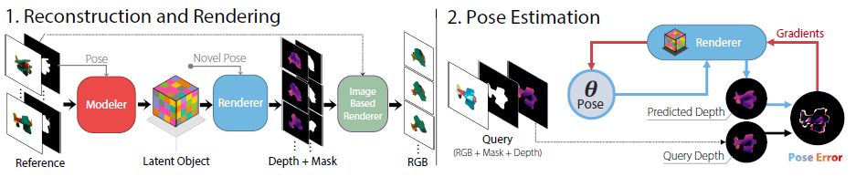
1.将反光问题转换为遮挡问题
数据集：
LineMOD
MOPED

Slide 4
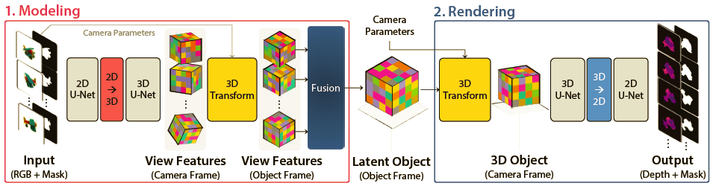
Modeling&Rendering
（1）通过预测每个视图的特征量并将其融合为单个潜在表示来对目标进行建模。
（2）对潜在表示进行深度和颜色上的渲染。
Notes:
注意两个网络细节

Slide 5
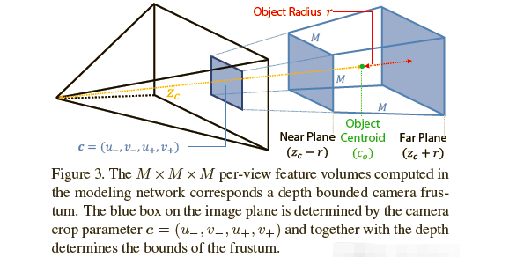
Space carving
多视图一致性
光学一致性
隐藏特征

Slide 6
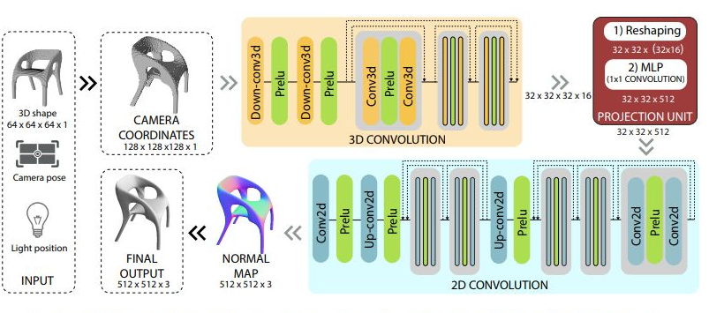
2.直接面对光照强度
2.1RenderNet: A deep convolutional network for different-iable rendering from 3D shapes
实验表明，RenderNet能够学到不同的着色器，并且可以在逆渲染任务中根据单个图像估计形状、姿势、光照和纹理！

Slide 7
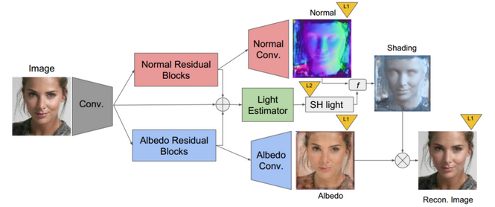
2.直接面对光照强度
2.2SfSNet:Learning Shape, Reflectance and Illuminance of Faces in the Wild
网络架构：SfSNet由一个新的分解架构组成，使用残差块来产生法向和反照率（albedo）特征。受物理渲染模型的启发，它们与图像特征一起被进一步利用来估计光照。f结合法向和光照来产生阴影。(彩色观看效果最佳)

Slide 8
球谐函数的使用
光照是在球面坐标系中表示的，而球面调谐函数是球面坐标系中的一组正交基底函数，类似于小波分解，所有函数都能表示成这组函数的组合。用到的阶数越高，越能表示高频的信息。
只用第0阶就只能表示全局光照，加上第1阶的函数就能表示点光源，可以这么理解，当用到所有阶的函数时，就是刚刚看到的理想的光照了。实际中一般用到第2阶就行了，总共是1+3+5=91+3+5=9个函数，有9个系数，RGB三个通道分别表示就是3∗9=273∗9=27个光照系数了。
详见About。

Slide 9
问题：输入只有一张图像，输出也是图像，而要从中分解出三方面的信息，形状，光照，反照率，这个问题的解肯定不是唯一的。例如对任何图像，我们都可以认为它的形状就是一个平面，反照率就是图像本身，光照是一个全局关照，那最后的重建图像就能确保和原始图像一模一样，但是肯定这不是我们想要的。
解决：①在有标签的合成数据上训练一个简单的基于跳跃连接的编码—解码网络 ②将此网络应用于真实数据，以获得法向，反照率和照明估计。这些元素在下一阶段用作“伪监督”。
③用带有GT标签的合成数据和带有“伪监督”标签的真实数据训练SfSNet。损失除了法向，反照率和光照的监督损失，还有重建损失，旨在最小化原始图像和重建图像之间的误差。

Slide 10
想法
能否将对面部识别时产生的光照问题运用到工件建模时遇到的反光问题上？！

